Slide 1
جامعة بغداد قسم ادارة الاعمال كلية الادارة والاقتصاد دبلوم تخطيط استراتيجي ادارة الموارد البشرية الخضراء الطالبة: سعاد محمد اشراف : أ.م.د. ندى اسماعيل

Slide 2
المقدمة
لقد شهد العقدان الأخيران من القرن العشرين توافق الآراء بالإجماع على ضرورة واقعية إدارة البيئة في جميع أنحاء العالم، وقد ازداد الاهتمام بالبيئة منذ وقوع الضرر الناتج من الملوثات المختلفة التي تعد النفايات الصناعية أهمها، والتي كانت تستنزف الموارد الطبيعية.

Slide 3
اولاً: مفهوم إدارة الموارد البشرية الخضراء
جميع الأنشطة المتعلقة بالتطوير والتنفيذ والصيانة المستمرة للنظام بهدف جعل موظفي المنظمة أخضر والتي تسعى الى تحويل سلوك الموظف العادي إلى سلوك صديق للبيئة لتحقيق الأهداف البيئية المطلوبة.
هي خطوة حاسمة من اجل بناء ميزة تنافسية من خلال تعيين لموظفيها واجبات للوفاء بمسؤولياتهم البيئية وزيادة وعيهم بالقضايا البيئية.

Slide 4
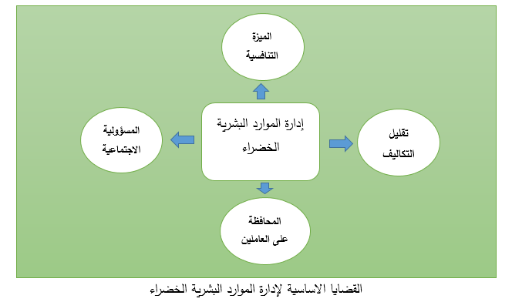

Slide 5
ثانياً: سلوك الموظف الأخضر
إذا كانت المنظمات تعتمد نظاما بيئيا فان موظفيها هم مفتاح نجاحها أو فشلها.
وتركز سياسات ادارة الموارد البشرية الخضراء أيضا على التعلم الفردي واكتساب المهارات بواسطة تدريبات محددة وبرامج التعليم التي تخص القضايا البيئية.
وتحديد الأداء البيئي للموظفين الذي يرتبط ارتباطا وثيقا بطرق العيش وسلوكهم اليومي.
تحقيق الأهداف الخضراء للمنظمة والتعامل معها في معالجة الشواغل البيئية التي تعد من أهم التحديات التي تواجه المنظمات اليوم

Slide 6
ثالثاً: أهمية إدارة الموارد البشرية الخضراء
اتخاذ القرارات الصديقة للبيئة
الاحتفاظ بالموظفين
تحسين المبيعات
تثقيف وتدريب وتحفيز الموظفين للقيام بأنشطتهم بطريقة مسؤولة بيئيا
يتطلب تحقيق الاستدامة ليس فقط الاهتمام بالجوانب التقنية للنظم ولكن أيضا عامل ادارة الموارد البشرية الخضراء هو العامل الأهم في تحقيق النجاح

Slide 7
رابعاً: وظائف إدارة الموارد البشرية الخضراء
-تحليل وتصميم الوظيفة الخضراء
التوظيف الأخضر
تقييم الأداء الاخضر
التدريب والتطوير الاخضر
انظمة التعويض والتحفيز الاخضر
إدارة الصحة والسلامة الخضراء
إدارة انضباط الموظف الأخضر

Slide 8
خامساً: متطلبات تطبيق وظائف إدارة الموارد البشرية الخضراء
1-دعم الإدارة العليا
2-نظام معلومات الإدارة البيئية
3-دور نقابات العمال وأصحاب المصالح
4-الثقافة التنظيمية

Slide 9
سادساً: مزايا تطبيق وظائف إدارة الموارد البشرية الخضراء
تعزيز جودة ونوعية الإنتاج واستدامة الموارد من خلال امتلاك العلامة التجارية البيئية.
تحفيز الموظفين في المنظمة على انجاز الأهداف البيئية.
تعزيز حسن النية والعلاقة المتناغمة بين صاحب العمل والموظف.
يعزز الوضع المالي في السوق من خلال اكتساب الميزة التنافسية.
زيادة ولاء الموظفين نحو المنظمة وبالتالي يعزز مستوى الابداع لديهم.
زيادة إنتاجية الموظفين ومعدل الاحتفاظ بهم ويقلل من دوران العمل.
يحسن وضع المنظمة في جذب أفضل الموظفين من خارج المنظمة ويوفر فرصا مربحة للمواهب البشرية من خلال توفير فرص للعمل.
أنها تقلل من الكلفة الإجمالية للمنظمة، اذ تتأثر التكاليف إلى حد كبير بحجم المنظمة والخطوات المتخذة لجعلها صديقة للبيئة.

Slide 10
سابعاً: تحديات تطبيق وظائف إدارة الموارد البشرية الخضراء
من الصعب تغيير سلوك الموظفين في مدة قصيرة من الزمن.
تطوير ثقافة إدارة الموارد البشرية الخضراء بكاملها عملية مرهقة ومتباعدة للمنظمة.
تتطلب استثمارات عالية في المرحلة الأولى ومعدل بطيء نسبيا من العائد.
مصادر وتعيين الموظفين والمواهب الخضراء هي مهمة صعبة.
من الصعب قياس فعالية ممارسات الموارد البشرية الخضراء في سلوك الموظفين.
يمكن ان تكون كلفة تطبيق إدارة الموارد البشرية الخضراء مرتفعة.
صعوبة الحصول أحيانا على دعم صانع القرار بشأن الاستثمار في ممارسات إدارة الموارد البشرية الخضراء.
المعرفة بخصوص GHRM غير متوفرة وربما تكتنفها صعوبات، وكثير من المنظمات لا تريد ان تضيع الوقت في الخوض فيها.

Slide 11
شكراً لإصغائكم

